Slide 1

Máma, táta, malá Ema
Sociologie
(Porodní asistentky – PS)
(Zdravotničtí záchranáři – PS)
(Všeobecné ošetřovatelky – PS)
Tomáš Doseděl
dosedel@fss.muni.cz
www.fss.muni.cz

Slide 2
K čemu slouží rodina

Slide 3
K čemu slouží rodina
členům rodiny
společnosti

Slide 4
K čemu slouží rodina
členům rodiny
ekonomické zabezpečení
emocionální zázemí
erotické vlastnictví

Slide 5
K čemu slouží rodina
členům rodiny
společnosti
reprodukce společnosti
socializace nových členů
zvyšování sociální stability

Slide 6
Socializace primární a sekundární
socializace
„výcvik“ v základních normách a pravidlech
naučení univerzálních vzorců chování
přenos struktury, v jejímž rámci se můžeme chovat

Slide 7
Socializace primární a sekundární
socializace
„výcvik“ v základních normách a pravidlech
naučení univerzálních vzorců chování
přenos struktury, v jejímž rámci se můžeme chovat
primární socializace
probíhá v rodině, bez použití pedagogických metod

Slide 8
Socializace primární a sekundární
socializace
„výcvik“ v základních normách a pravidlech
naučení univerzálních vzorců chování
přenos struktury, v jejímž rámci se můžeme chovat
primární socializace
probíhá v rodině, bez použití pedagogických metod
sekundární socializace
probíhá mimo rodinu, prostřednictvím pedagogických metod

Slide 9
Kdo patří do rodiny
nukleární rodina
manželský pár + děti

Slide 10
Kdo patří do rodiny
nukleární rodina
manželský pár + děti
neúplná nukleární rodina
neúplný manželský pár + děti

Slide 11
Kdo patří do rodiny
nukleární rodina
manželský pár + děti
neúplná nukleární rodina
neúplný manželský pár + děti
rozšířená rodina
manželský pár + děti + další členové

Slide 12
Kdo patří do rodiny
nukleární rodina
manželský pár + děti
neúplná nukleární rodina
neúplný manželský pár + děti
rozšířená rodina
manželský pár + děti + další členové
singles

Slide 13
„Tradiční“ rodina
pravěk
reprodukční (sexuální) pár

Slide 14
„Tradiční“ rodina
pravěk
kmenové uspořádání
širší rodinné vazby, tabu incestu (proč?)

Slide 15
„Tradiční“ rodina
pravěk
kmenové uspořádání
starověk, středověk
muž vlastníkem rodiny, do které patří žena, děti, čeleď/otroci

Slide 16
„Tradiční“ rodina
pravěk
kmenové uspořádání
starověk, středověk
9. Nepožádáš manželky bližního svého
10. Aniž požádáš statku jeho.

Slide 17
„Tradiční“ rodina
pravěk
kmenové uspořádání
starověk, středověk
9. Nebudeš dychtit po domě svého bližního.
10. Nebudeš dychtit po ženě svého bližního ani po jeho otroku nebo po jeho otrokyni ani po jeho býku ani po jeho oslu, vůbec po ničem, co patří tvému bližnímu.

Slide 18
„Tradiční“ rodina
pravěk
kmenové uspořádání
starověk, středověk
rodina jako soběstačná výrobní jednotka
jasně dané role s vymezenými funkcemi, které se obsadí vhodným člověkem
(mlýn potřebuje hospodáře, stavení potřebuje hospodyni – Máchal, Maryša a další)

Slide 19
„Tradiční“ rodina
pravěk
kmenové uspořádání
starověk, středověk
buržoazní rodina
otec, matka, (děti)
vlastní domácnost
postmoderní rodina

Slide 20
„Tradiční“ rodina
pravěk
kmenové uspořádání
starověk, středověk
buržoazní rodina
postmoderní rodina
Neexistuje jediná správná forma rodinného soužití
Není uspořádána kolem výrobních prostředků, ale často kolem dítěte

Slide 21
Sňatkový trh
předmoderní rodina
Rodiči domlouvané sňatky
Sňatek slouží k rozšíření majetku, utvrzení vazeb
„Chov dcer na výměnu“

Slide 22
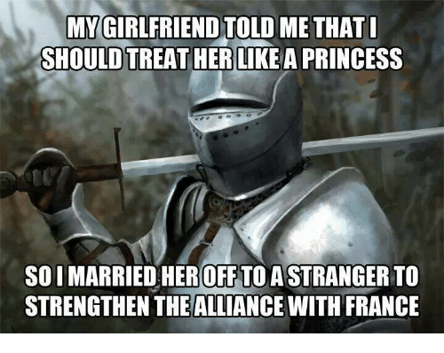
Sňatkový trh

Slide 23
Sňatkový trh
předmoderní rodina
moderní rodina
Ideál romantické lásky
Silná míra homogamie

Slide 24
Sňatkový trh
předmoderní rodina
moderní rodina
postmoderní rodina
Homogamie oslabuje
Rodina není svazek na celý život
Rodina není jediná forma párového uspořádání

Slide 25
Reprodukce nerovností
Kapitály (Bourdieu)
Aspirace
Výchova
chytří si berou chytré, mají pak spolu chytré děti a ty děti chytře vychovávají

Slide 26
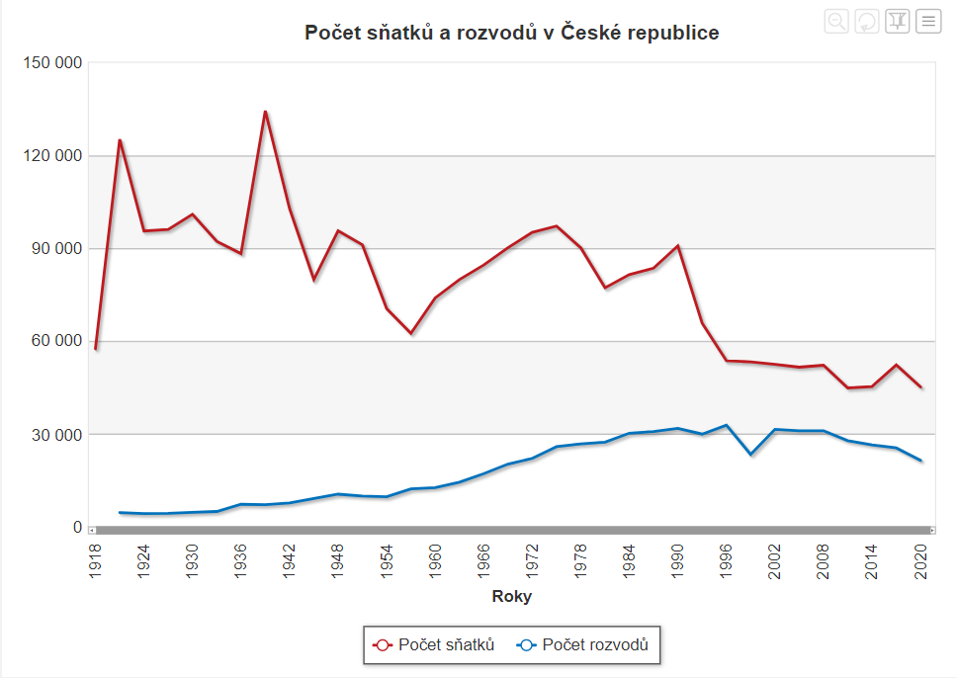
Trocha čísel

Slide 27
Trocha čísel
Téměř polovina manželství končí rozvodem
(maximum 2010: 50 %, od roku 2012: ~44 %)
Kohabitace (2011): 8,8 % ze všech rodin, 11,2 % z úplných rodin
Polovina kohabitací v mladším věku (do 39 let)

Slide 28
Rozvod
rozvod „od stolu a od lože“
manželé spolu nemusí žít a plnit „manželské povinnosti“
manželství ale trvá, nelze uzavřít nové

Slide 29
Rozvod
rozvod „od stolu a od lože“
rozluka
Nutný dispenz papeže později biskupa
Do roku 1950

Slide 30
Rozvod
rozvod „od stolu a od lože“
rozluka
civilní rozvod
Soud zkoumá (?) důvody rozvodu

Slide 31
Co potom s dětmi?

Slide 32
Co potom s dětmi?
17 % střídavá péče
66 % výhradní péče matky
17 % výhradní péče otce + ostatní

Slide 33
Co potom s dětmi?
17 % střídavá péče
66 % výhradní péče matky
17 % výhradní péče otce + ostatní
Týká se jen soudních rozhodnutí, řada svazků se rozpadne mimosoudně
40 % žen a 60 % mužů podporuje střídavou péči

Slide 34
Dotazy a připomínky?
dosedel@fss.muni.cz

